Slide 1


Tiểu học Giang Biên
CHÀO MỪNG CÁC CON HỌC SINH ĐẾN VỚI TIẾT HỌC HÔM NAY
Toán

Slide 2
Hướng dẫn học
Toán – Tiết 3 – Tuần 23
Bài 1: So sánh hai phân số bằng hai cách khác nhau
Cách 1:
Cách 2:
Cách 1:
Cách 2:
Vì nên
Vì nên
Vì nên
Vì nên

Slide 3
Bài 2: > , < , =
>
>
<
<
>
=

Slide 4
Bài 3: Trong 1 giơ ô tô con đi được quãng đường, ô tô tải đi được quãng đường đó. Hỏi ô tô nào đi nhanh hơn?
Bài giải
Vì nên
Vậy ô tô con đi nhanh hơn.

Slide 5
Bài 4:
a,Viết các phân số theo thứ tự từ bé đến lớn.
b,Viết các phân số theo thứ tự từ lớn đến bé.
c,Viết các phân số theo thứ tự từ lớn đến bé.

Slide 6
Bài 5: Cho phân số . Tìm một số sao cho khi lấy mẫu số của phân số đã cho trừ đi số đó và giữ nguyên tử số thì được phân số mới bằng
Bài giải
Gọi số cần tìm là x (x khác 0)
Ta có:
Mà . Vậy 49 – x = 40
x = 49 – 40
x = 9
Vậy số cần tìm là 9
Đáp số: 9

Slide 7

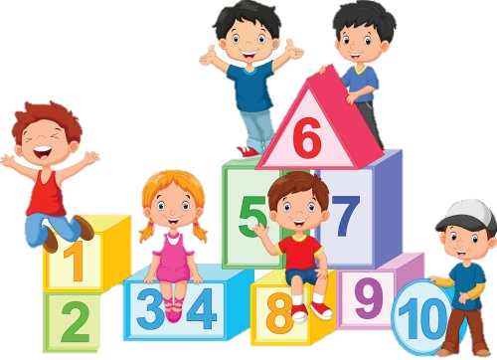
CHÀO CÁC CON!

